Slide 1
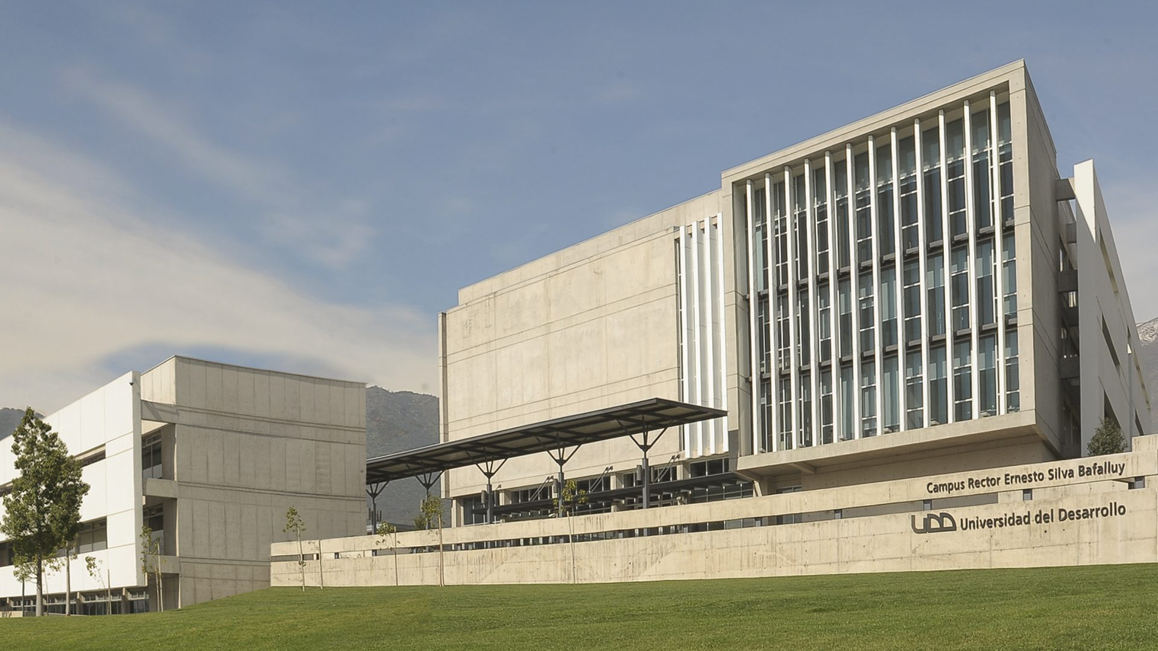


Magister Data Science
Taller de Proyecto Aplicado
Prof. Loreto Bravo
José Pérez – Roy Barrera

Slide 2
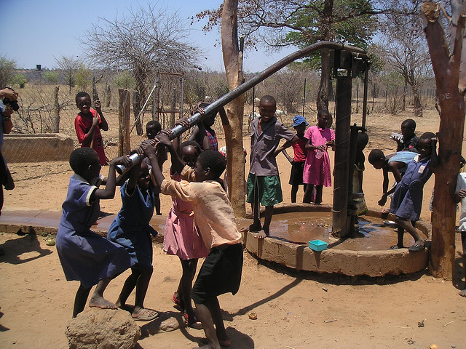
Pump it Up!
¡Bombea!
Notes:
https://youtu.be/9EcjWd-O4jI

Slide 3
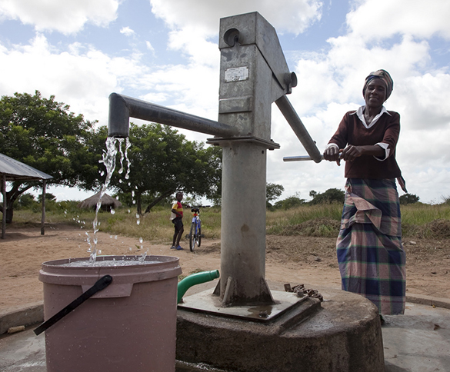
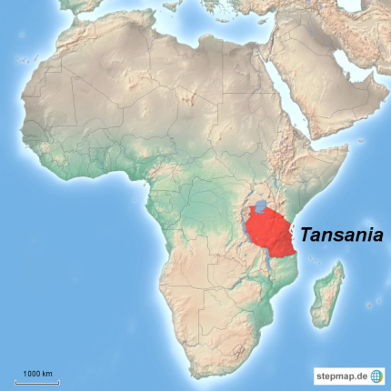
Agua potable en Tanzania
El 65% de la población de Tanzania vive
en la pobreza.
La falta de acceso a agua potable causa graves problemas de salud, especialmente en las zonas rurales, y es la principal causa directa de las altas tasas de mortalidad infantil.
Usando datos de Taarifa y del Ministerio de Agua de Tanzania, ¿puede predecir qué bombas funcionan, cuáles necesitan algunas reparaciones y cuáles no funcionan en absoluto?
https://www.worldcoo.com/es/proyectos-1/agua-potable-en-tanzania/
https://www.drivendata.org/competitions/7/pump-it-up-data-mining-the-water-table/
Notes:
Predecir una de estas tres clases en función de una serie de variables sobre qué tipo de bomba está funcionando, cuándo se instaló y cómo se gestiona.
Una comprensión inteligente de qué puntos de agua fallarán puede mejorar las operaciones de mantenimiento y garantizar que haya agua potable limpia para las comunidades de Tanzania.

Slide 4
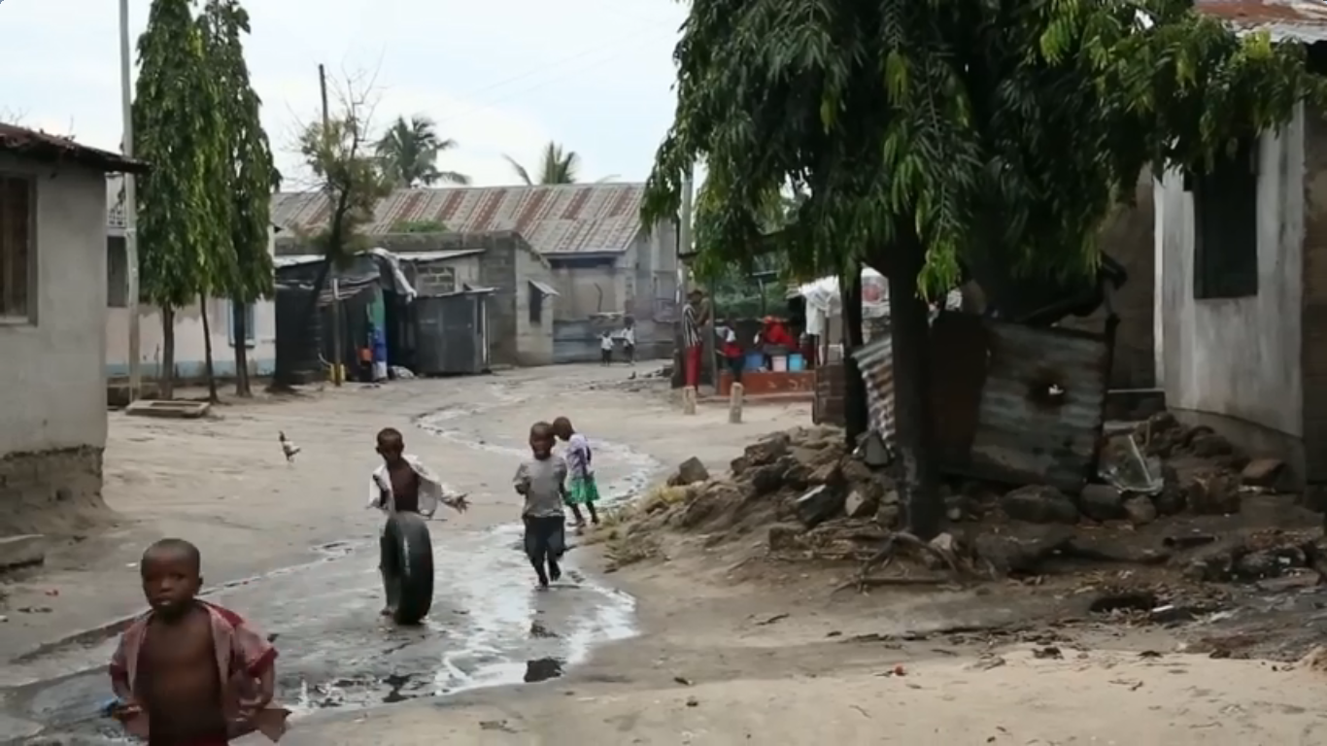


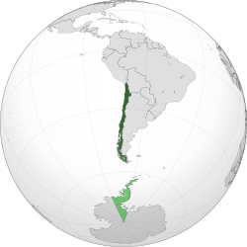
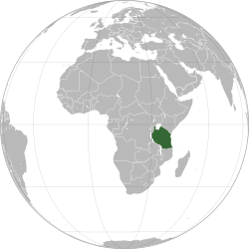
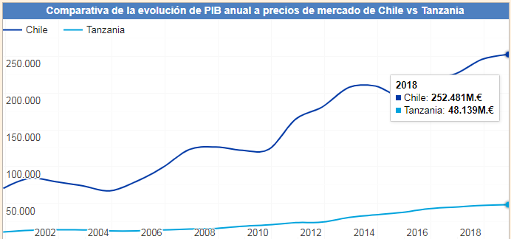
CHILE
Capital: Santiago
Población: 18.729.160
Superficie: 756.700 km2
Moneda: Pesos chilenos (1 Dólar = 750)
Religión: Mayoritariamente Cristianismo
PIB per Cápita : 15.000 USD
1 Kilo de pan : 960 pesos (1,2 USD)
1 Litro de Leche : 970 pesos ( 0,99 USD)
TANZANIA
Capital: Dodoma
Población: 56.318.348
Superficie: 947.300 km2
Moneda: Chelines tanzanos ( 1 Dólar = 2298 )
Religión: Mayoritariamente Cristianismo
PIB per Cápita : 900 USD
1 Kilo de pan : 1.300 Chelines (0,57 USD)
1 Litro de Leche : 2.500 (1,09 USD)

Slide 5
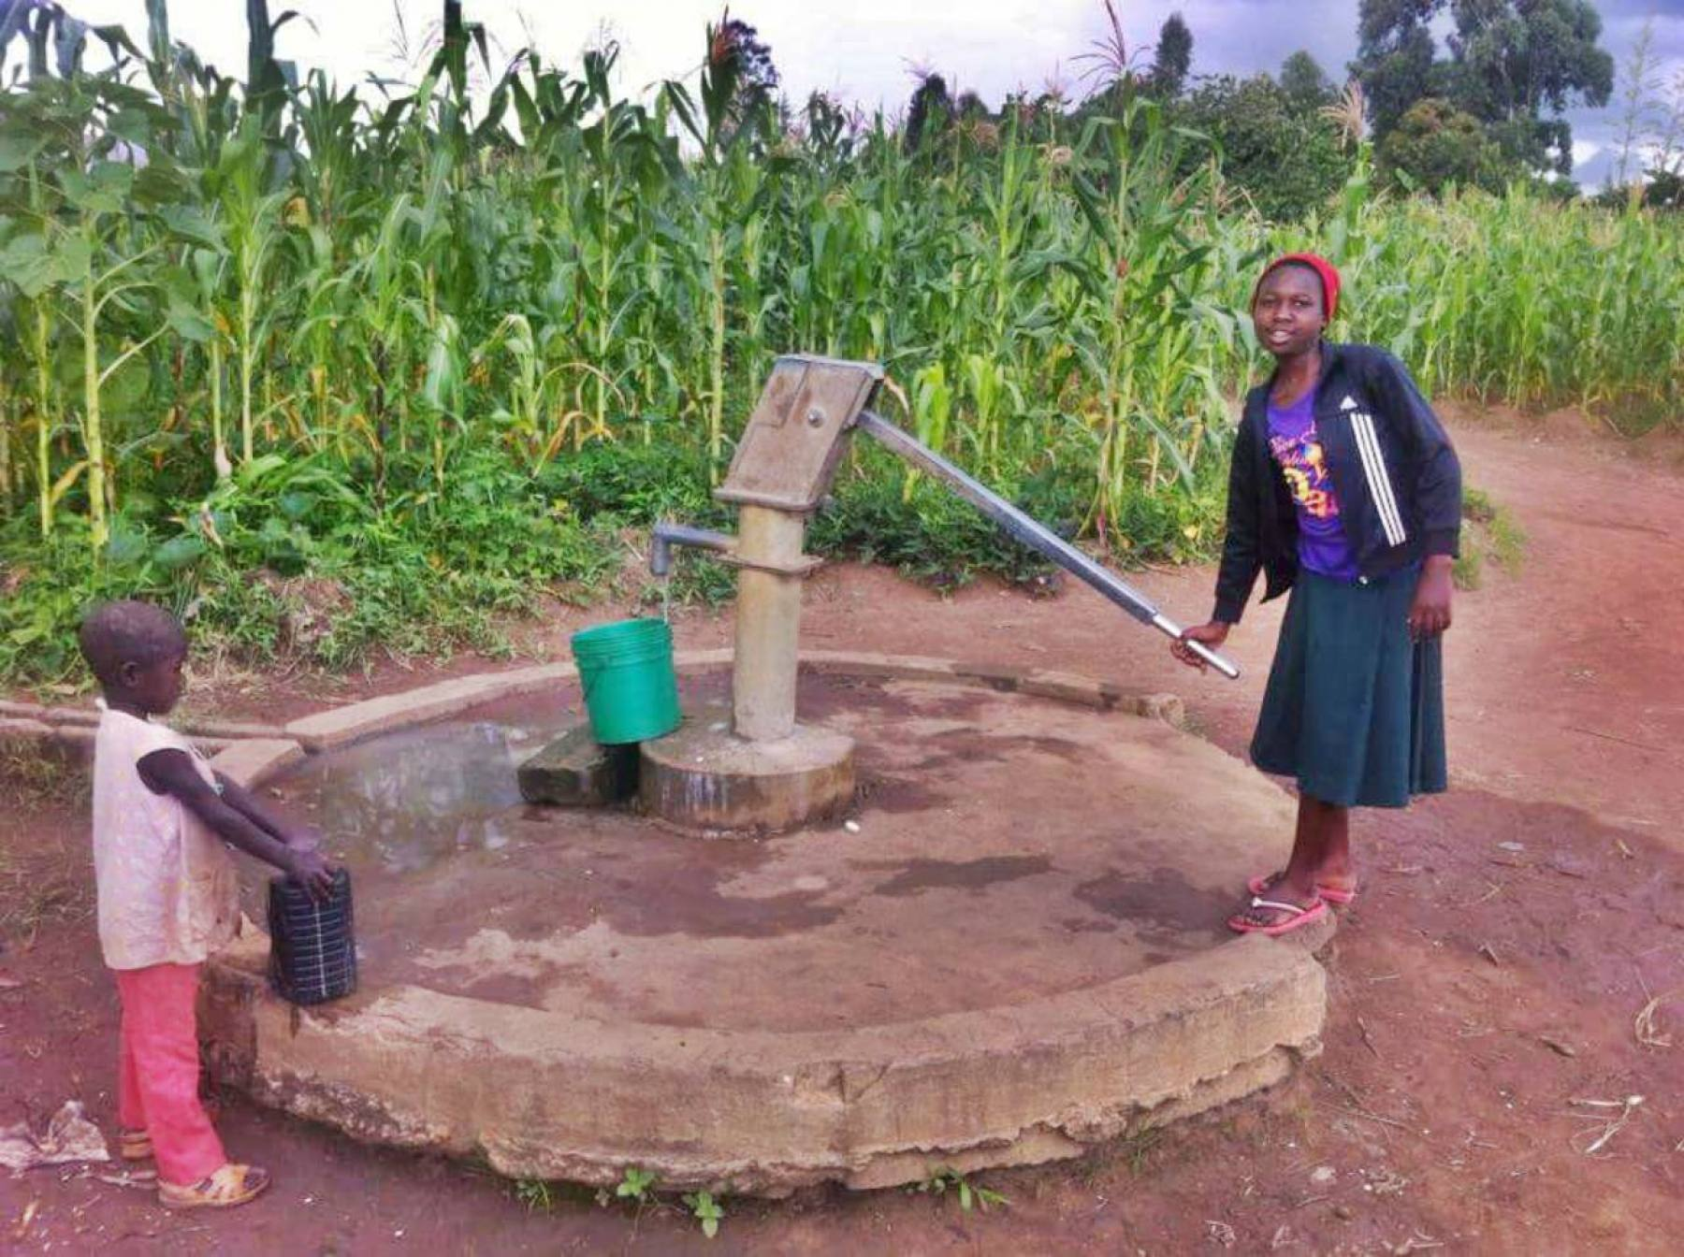
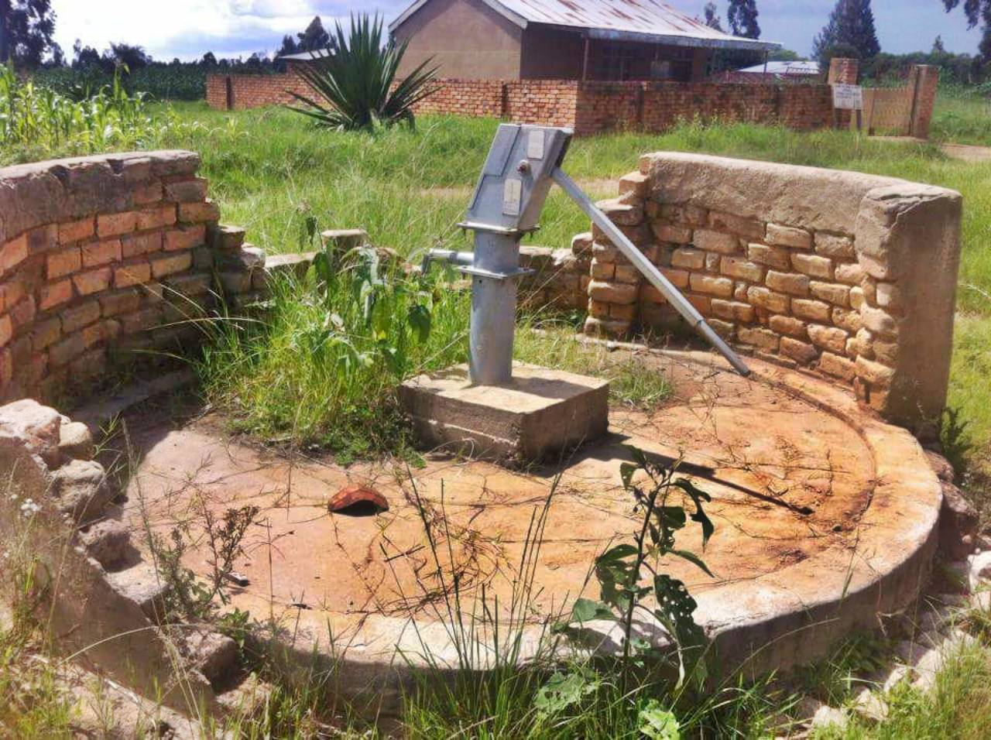

Anticipación de fallas
en bombas de agua en Tanzania
para mejorar su mantención
Magister Data Science
Taller de Proyecto Aplicado
Prof. Loreto Bravo
¡Bombea!
José Pérez – Roy Barrera

Slide 6
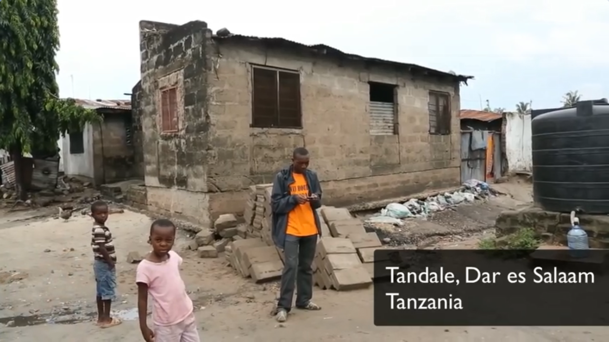
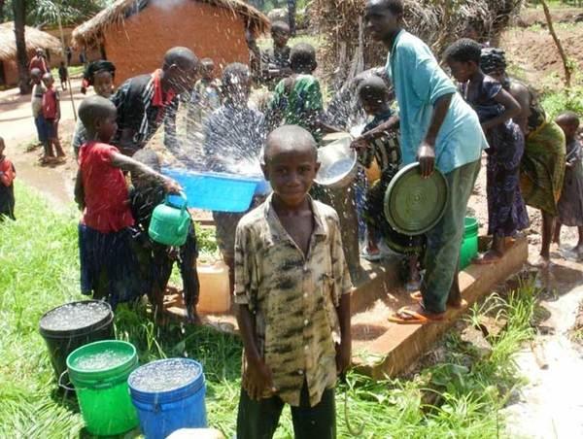

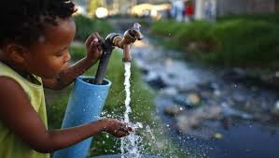

Slide 7
